Slide 1
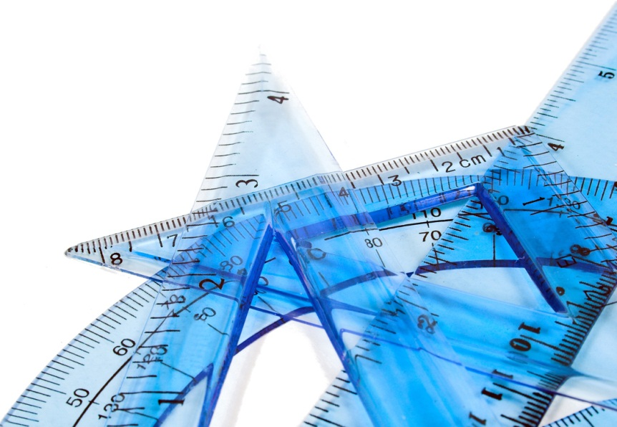
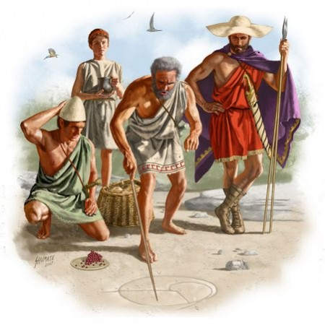
Первый признак равенства треугольников
Преподаватель математики Каримова С.Р.

Slide 2

Вопросы:
1. Определение смежных углов и их свойство.
2. Определение вертикальных углов и их свойство.
3. Определение равных фигур, биссектрисы угла.
4. Какой угол называется острым, прямым, тупым?
5. Определение треугольника, его элементов; определение периметра треугольника; определение равных треугольников.

Slide 3
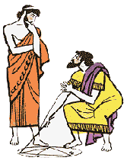
Теорема
В геометрии каждое утверждение, справедливость которого устанавливается путем рассуждений, называется теоремой, а сами рассуждения называются доказательством теоремы.
Приведенные ранее рассуждения о свойстве смежных и о равенстве вертикальных углов были доказательствами теорем, хотя мы их еще так не называли.

Slide 4
Какие фигуры называются равными?

Slide 5
Равенство треугольников
Два треугольника называются равными, если каждой стороне и каждому углу в любом из них найдется равный элемент в другом.

Slide 6
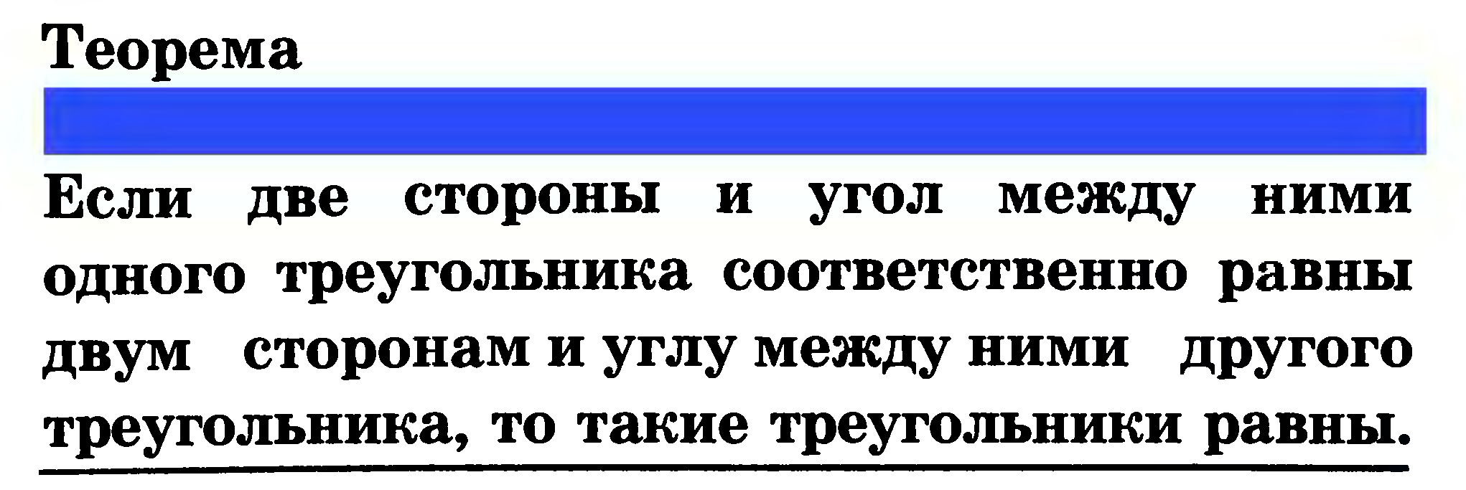
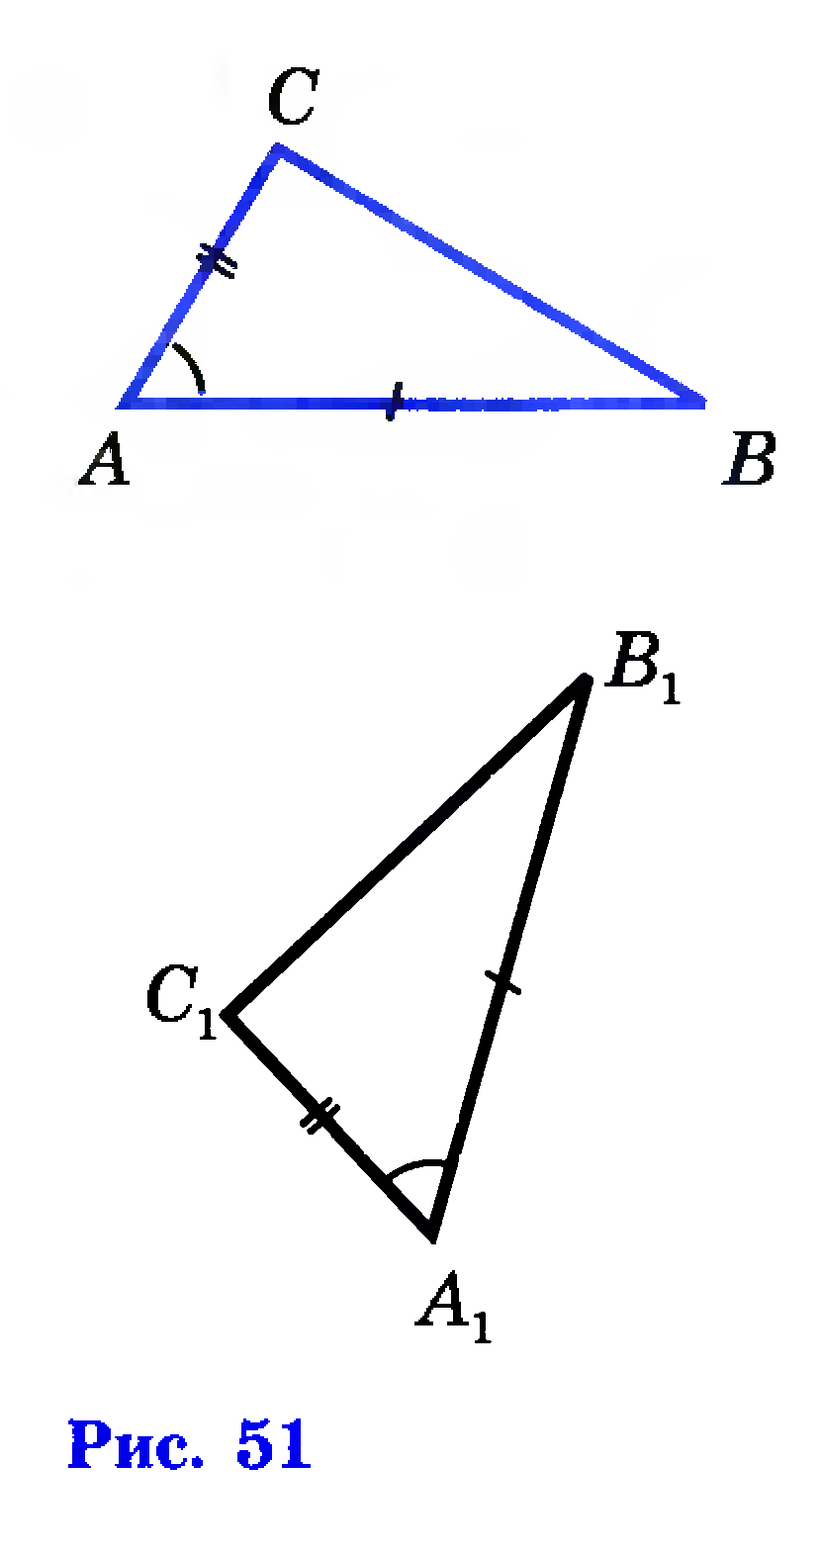
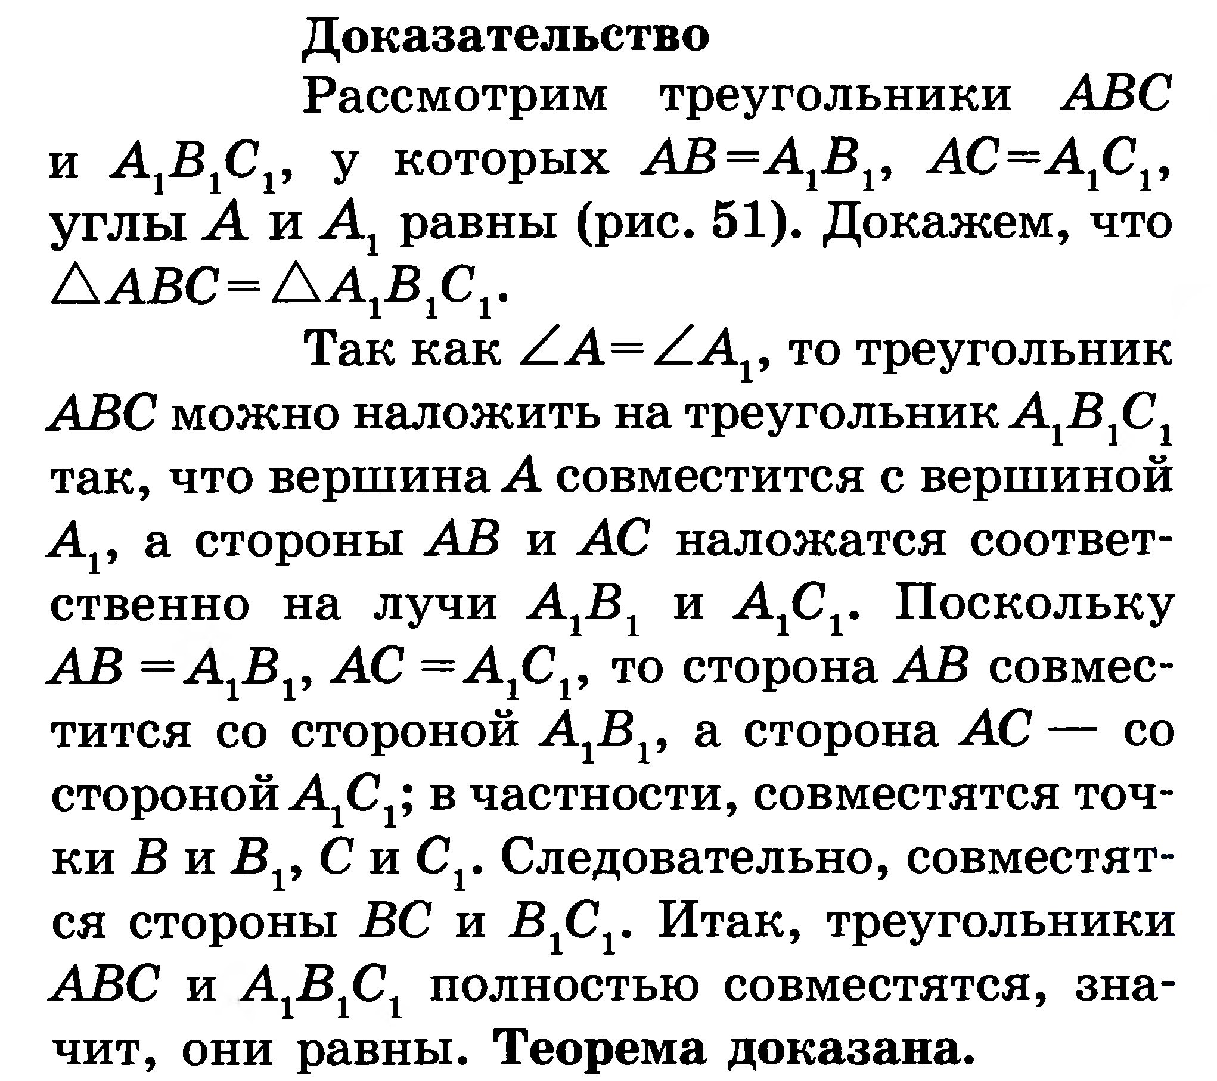

Slide 7
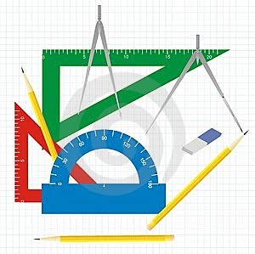
Доказанная теорема выражает признак (равенство у треугольников двух сторон и угла между ними), по которому можно сделать вывод о равенстве треугольников. Он называется первым признаком равенства треугольников.

Slide 8
Доказанный признак дает возможность устанавливать равенство двух треугольников, не производя фактического наложения одного из них на другой, а сравнивая только некоторые элементы треугольника.

Slide 9
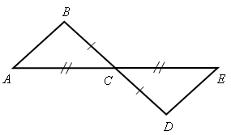
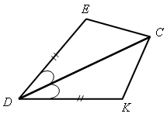
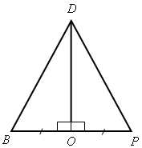
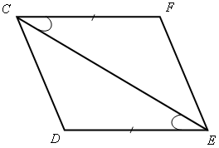
Задачи
1. Найдите пары равных треугольников (см. рис. 1–4) и докажите их равенство (устно).
Рис. 1
Рис. 2
Рис. 3
Рис. 4

Slide 10
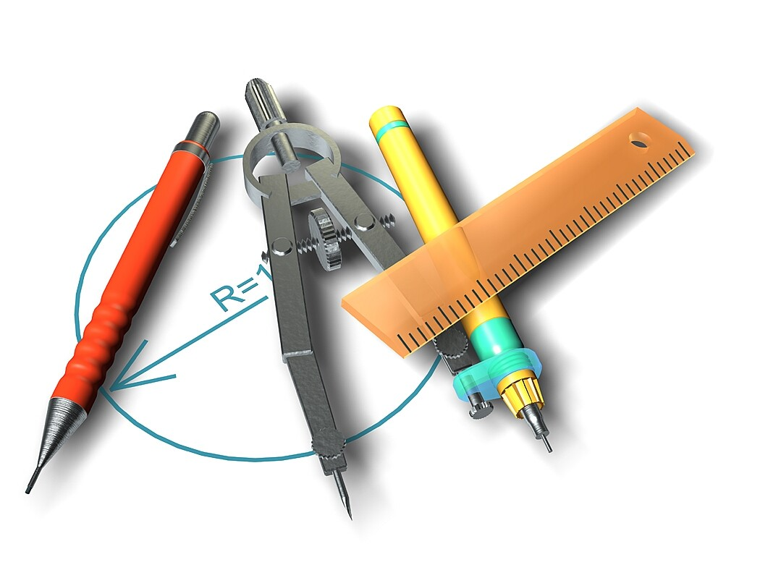
2. Решить задачу № 96 на доске и в тетрадях (по рис. 54).

Slide 11
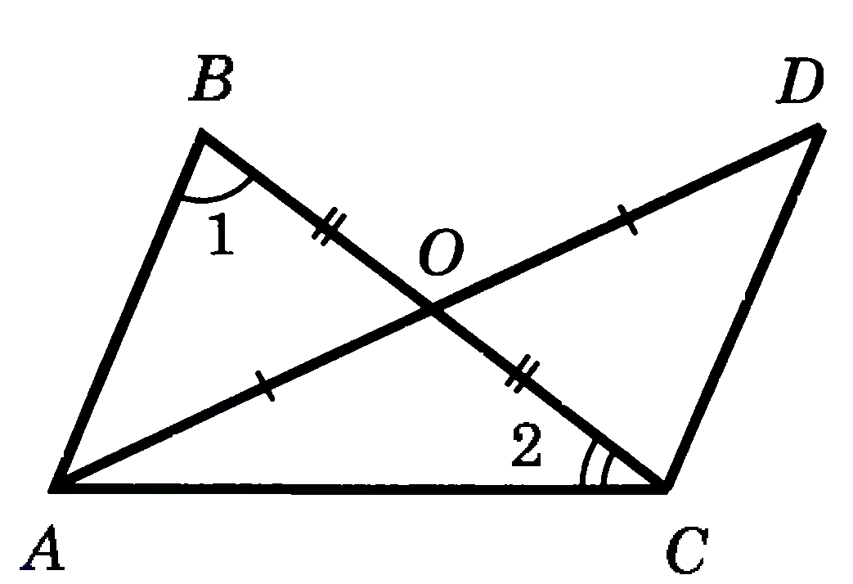
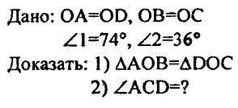
№ 96

Slide 12
3. Самостоятельно решить задачу № 1:
Из точек А и В на прямую а опущены перпендикуляры АС и ВD, причем АС = ВD.
Докажите, что АСD = ВDС.

Slide 13
Решение задачи № 1:
Из точек и В на прямую опущены перпендикуляры АС и ВD, причем АС = ВD.
Докажите, что АСD = ВDС.
А
В
S
С
D
а

Slide 14
4. Задача № 2.
Дано: АОВ = СОD.
Доказать: ВОС = DОА.
B
C
O
А
D

Slide 15

Задание на с/п:
Знать доказательство первого признака равенства треугольников п. 15, решить задачи №№ 93, 94 и 95.

